Slide 1
晋升述职报告
店铺平台&TAE-铁威
2014-06

Slide 2
淘宝经历
1
建站架构
2
主要项目
3
2010.12
~2011.03
装修市场开发
2011.04
~2013.07
装修系统/建站链路
开发，Owner
2013.11~至今
店铺基础平台TL
晋升理由
4
未来展望
5

Slide 3
淘宝经历
1
建站架构
2
2.1 老店铺的业务技术架构
2.2 建站平台的业务技术架构
主要项目
3
晋升理由
4
未来展望
5

Slide 4
2.1 老店铺的业务技术架构
行业店铺
店铺管理(sm)
淘宝C店
开店
域名管理
PC页面
酒店客栈
宝贝分类
主营类目
天猫店铺
店铺内搜索引擎
店铺浏览
(shopsystem)
老装修系统
PC
可
视
化
装
修
过滤
引擎
渲染
引擎
装修规
则引擎
过滤
引擎
渲染
引擎
接入装修
detail
过滤
引擎
渲染
引擎
店铺中心
(shopcenter)
装修中心(PC）
(designcenter)
malldetai
小二后台
系统原型数据
原型数据
评价
设计师模版/开放原型数据
装修市场

Slide 5

2. 建站平台—技术与业务整体架构
行业店铺
店铺管理(sm)
TAE业务系统群
Tae模板，模块，站点
淘宝C店
开店
域名管理
混合建站
活动中心
无线浏览（wsm)
PC页面
酒店客栈
宝贝分类
主营类目
特价/试用/
清仓/淘金币
新农业
过滤
引擎
渲染
引擎
宝贝排行(new)
无线装修
无线装修(wpc)
保险/基金
红包/优惠券
异步化
新天猫
店铺内搜索引擎
装修规
则引擎
过滤
引擎
渲染
引擎
taecontainer
新天猫机票
(天猫卖家自定义因子)
预置页有条件
初始化
过滤
引擎
渲染
引擎
开放数
据接口
nginx
天猫品牌店
无线装修
功能组件
店铺浏览
(shopsystem)
O2O商户
装修系统(taesite)
O2O无线装修
(掌中宝）
varnish
ABTest
PC
可
视
化
装
修
过滤
引擎
渲染
引擎
开放数
据接口
装修分析
导购站点群
装修规
则引擎
过滤
引擎
渲染
引擎
开放数
据接口
个性化推荐
淘宝优站
三方建站后台
爱淘宝
流量交换
服务端渲染
(sitemisc）
品牌站
建站流程引擎
接入装修
全球美食
过滤
引擎
渲染
引擎
开放数
据接口
detail
特色中国
店铺中心
(shopcenter)
malldetail
装修中心(PC-无线）
(taesitecenter)
小二后台
系统原型数据
评价
tair
原型数据
diamond
酒店客栈
装修/过滤规则
设计师模版/开放原型数据
新农业
装修市场
速卖通（AE)

Slide 6
3.1 重大业务模型升级及系统架构调整
3.1.1 店铺模型升级
3.1.2 店铺迁移
3.1.3 服务端渲染
3.2 基础保障
3.2.1 构筑安全防控体系
3.2.2 稳定性与性能优化
3.3 重要业务项目
3.3.1 三方建站平台
3.3.2 O2O无线装修项目
3.3.3 无线店铺2.0项目
3.3.4 活动中心项目
3.4 其他项目
3.5 总结
淘宝经历
1
店铺架构
2
主要项目
3
晋升理由
4
未来展望
5

Slide 7
3.1.1 店铺业务模型升级
老模型存在的问题
两套原型数据带来的渲染时大量分支判断，实现复杂
受模型局限，业务接入的开发维护成本越来越高
域名
(0~3)
1
店铺
1
1
用户
1
系统模版(主题）
1
1
n
(0,1)
系统页面原型
用户
装修站点实例
1
n
系统布局原型
1
n
1
系统模块原型
n
用户
装修页面
n
皮肤
1
设计师模版
1
1
*
设计师页面
n
模块参数
1
设计师模块
n
n
设计师皮肤

Slide 8
3.1.1 店铺业务模型升级
解决方案
用户
装修规则
n
域名
(0~3)
1
店铺
站点
1
*
站点分类
1
(0,1)
1
1
1
1
模版
(系统，设计师）
*
用户
装修站点实例
*
n
皮肤
1
n
组件原型
(系统，设计师）
用户
装修页面
1
(0,1)
用户
发布页面
1
*
模块参数
项目成果
渲染引擎去除原型数据来源判断，系统维护更容易；
新模型为突破原有店铺业务局限，1店铺+N站点，同时支持PC-无线装修打下了基础。
在新的模型基础上，店铺开发团队陆续支持了以下业务的接入：
垂直店铺：新天猫机票；天猫品牌店；农业；基金/保险店铺
导购站点群的业务接入；

Slide 9
3.1.2 店铺迁移
需解决的问题及难点
产品重新规划新做模块，DOM全改；运营做产品的版本合并调整收费，导致基于全新产品和模块的平滑迁移不可能。
主要工作
作为系统分析师，给出原型数据迁移，装修实例数据迁移的方案并完成核心编码；
完成渲染引擎的兼容老SDK模版编码；完成一切平滑切换关键功能编码；完成各种状态相互切换及路由体系编码。
作为PM，规划兼容产品方案并跟进实施；协助制定迁移的运营策略，给出迁移的总进度方案。
业务结果
历时一年，到2013年9年完成900w淘宝，8.9w天猫店铺的大迁移；从店铺系统全面升级到建站平台

Slide 10
3.1.3 架构的重大调整--服务端渲染
小二后台
服务端渲染
(sitemisc）
接入装修
detail/rate
/malldetail
detail
网厅
原型数据
过滤
引擎
渲染
引擎
开放数
据接口
tair
malldetail
新农业
装修中心
(designcenter)
装修实例+
设计师原型数据
过滤
引擎
渲染
引擎
sqllite
评价
酒店客栈
主要技术点
服务端限流保护
在detail实现cdn化，异步化后的装修内容失效方案
项目结果
Detail, MallDetail简化了装修中心的依赖关系；为后续的Detail装修内容异步化，CDN化打下基础。
大大提高各垂直业务的详情页的装修支持的接入效率。
Notes:
重大业务模型，系统架构升级方面的工作简单讲到这里。 接下来讲一下在安全与稳定性方面的工作。

Slide 11
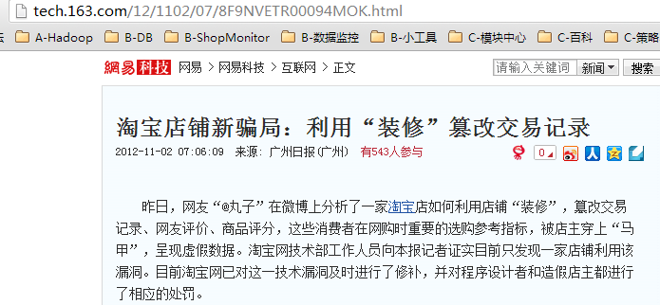
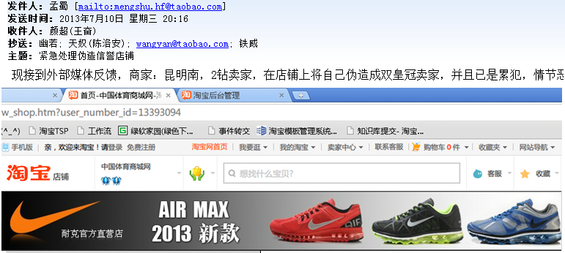
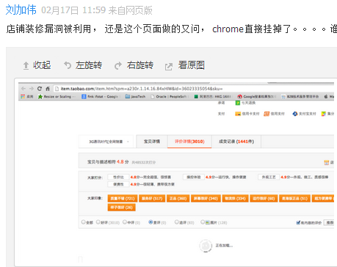
3.2.1 构筑安全防控体系—安全问题现象及危害
Notes:
安全与稳定是建站平台的生命线。但过去两年曾经有一段时间安全问题频发，这是几个内外部的反馈案例。这个问题严重威胁到淘宝平台的信誉和公信力。

Slide 12
3.2.1 构筑安全防控体系—问题根源及解决方案
图片覆盖攻击；
XSS攻击
Style，DOM开放
事后：页面扫描及数据处理
事前：系统改造；规范化
图片覆盖攻击
Xss
漏洞
病自
“输入”
ISV模块等
自动跳转，二跳；
XSS攻击
事中：过滤引擎优化
解决方案：
构筑三层防控
图片外链
pv统计
种cookie
处理的难点
需要过滤功能频繁升级，修复效率低
开放出去收回难—必须优雅“点杀”;
增量容易；存量难；被动修复容易；主动发现难；
Notes:
通过系统的梳理，对陆续出现的违规手段进行分析，将其主要归纳为四类问题。即Style，DOM开放输入是图片覆盖攻击及XSS攻击的主要入口。ISV的iframe模块是自动跳转，二跳，FlashXSS攻击的主要根源。历史上合规img src外链，官方偶尔出现的XSS漏洞也不时带来问题。
在没有前端规范及过滤引擎等基础设施没有做好准备的时候，店铺页面允许卖家，设计师及ISV以自定义html装修开放的步子迈大了的既成事实给安全问题处理带来较多困难。
一方面是早期过滤引擎的实现机制导致修复效率低下。
第二个方面是“很多用来违规的DOM和CSS手段被大量卖家和第三方正常使用”，要保证兼容性，不出现大面积反馈的情况下优雅的点杀。带着镣铐跳舞有的时候比较有难度。。
第三方面，对前端开放的本质认识不够，人才储备缺乏，强大的业务响应压力则导致“增量容易，存量难”，“被动修复容易”，“主动发现难”。
在这种困境下，我站出来主导了构筑店铺安全防控的系统化建设。首先，是事前推动系统改造和前端规范化； 其次是过滤引擎的优化；
最后搭建页面自动扫描系统自动发现违规案例并人工介入主动发现根源。

Slide 13
3.2.1 构筑安全防控体系—系统改造及规范化
主要工作（仍在进行中）
遏制图片覆盖攻击(IOJ）
a) detail, malldetail SKU区域zIndex规范化（大于阈值）
b) 官方大于阈值zIndex的class黑名单处理(dom class，css selector禁用）
c) css selector统一前缀.tb-shop; detail等页面.tbshop下移
消除自动跳转，二跳(点击劫持)
a) 所有店铺内ISV模块迁移到TAE or 下线；
b) cross-domain Review及清理；
c) 推动阿里妈妈Flash改造(域名改造；开放flash业务改造；
d) 各种短链接，集团合规域名的进一步细分
官方XSS漏洞 及数据泄漏防控改造（持续进行中）
a) 渲染引擎对模块vm默认启用安全处理；
b) 前端组件xss漏洞及jsonp安全漏洞修复；
b) cookie泄漏防控
业务结果：
解决了medieaV数据泄漏问题；
解决了宝贝详情页自动跳转，点击跳转商城淘客链接问题
2014年来自style的直接图片覆盖攻击，以及style输入XSS间接攻击都降到很少，且能及时发现根除。
Notes:
在系统改造及规范化方面的主要工作有：
1.给出detail，malldetail 页面改造的关键技术方案。其中包括zIndex规范化，class命名规范化；装修区域与SKU区域dom class前缀彻底分离；官方重要class 黑名单化的自动化机制。并跟店铺前端，Detail，Malldetail的前端一起推动上线。因为涉及到前端改造测试回归，
2个系统分开改造上线，历时2个多月。
2.第二，持续推动ISV模块下线或迁移到TAE，review Flash业务并主导改造方案等。
----
通过这些努力，解决了medieaV数据泄漏问题；
解决了宝贝详情页自动跳转，点击跳转商城淘客链接问题
2014年来自style的直接图片覆盖攻击，以及style输入XSS间接攻击都降到很少，且能及时发现根除。

Slide 14
3.2.1 构筑安全防控体系 —改造优化过滤引擎
detail
服务端渲染
渲染引擎
渲染引擎
tair
过滤
回调类
过滤
html
Tbmlfilter
--xml
Tbmlfilter
--diamondClient
malldetail
渲染引擎
过滤
回调类
-xml文件
Tbmlfilter
--xml
Detail
Groovy回调类
shopsystem
diamond
MallDetail
渲染引擎
过滤
回调类
小二后台配置规则
推送
Tbmlfilter
--xml
主要的技术点
1. TBMLFilter加载时机优化
2. 过滤逻辑的动态化
遇到的问题
1.TBMLFilter死锁问题
项目结果：
1.不用发系统
2. 响应时间:
“周”=>“分钟”

Slide 15
3.2.1 构筑安全防控体系—基于PhantomJS的扫描系统
被动为主动的关键是要能识别自动跳转；自动识别详情页等通过图片覆盖攻击伪造卖家信用评价等严重违规，提醒人工介入主动发现漏洞。同时自动清理避免外面曝光。
方案及技术点
对页面做 基于后端的文本分析和基于PhantomJS的扫描
DOM需要延时分析及截图；
DOM节点检查的方案
PhantomJS的超时问题
性能问题及消息机制选型
1. 每一个页面PhantomJS进程执行耗时平均1s+，5核机器每秒处理3.3个页面左右；
2.一天总发布量约120w人次，但白天发布高峰有每秒40个页面80个页面；
3. metaQ pull机制更合适，但上游店铺发布链路使用notify，没有再引入metaq。
4. 最后方案：notify消息+本地文件存储变相实现Pull机制的消息处理。
项目结果
PhantomJS自动扫描违规清理用户列表
扫描并自动清理的违规用户实例
获得共享BU的微创新奖
后续规划
1. 基于MetaQ改掉本地文件存储；
2. 前端安全问委员进来共建nodejs的脚本；做更多项的检测； 3. 接入集团安全部的用户处罚，加重处罚粒度
4. 基于DOM节点检测容易受改版影响，基于图像相似度的对比测试中。
Notes:
建站平台安全面临的形式仍然严峻，但已经走除了最苦难“被动挨打”时期。一时过滤引擎虽然还不足够健壮和完善，但通过架构改造，已经相当灵活高效。二是人才储备方面，也培养了震暄等主要精力放在安全跟进与研究上的接班人。 三是从结果处罚主动发现漏洞的扫描系统的价值也得到更多认可，前端安全委员会接下来也会投入资源。

Slide 16

3.2.2 稳定性及系统优化
双十一实体机，全链路压测及性能优化降级等
店铺异步化
采用Vanish做静态化缓存
显著提升SS QPS
减小后端系统压力
防攻击效果显著
缓存体系梳理；
不同粒度的内容启用不同的tair namespace；
制定不同场景，不同缓存时间方案；
准备不同情况下处理数据的脚本
大模块渲染控制；
关闭swap，
避免大模块过滤渲染
导致YGC过久；
业务日志梳理
装修hsf调用
链路优化
按需发布优化
发布rt从700ms
降到300ms
Notes:
稳定性与性能优化是对店铺系统在过去几年由技术驱动的另一个主线工作。店铺的稳定性与优化主要分2个层面来进行。一个是隐藏在水面以下不为大家熟悉的。主要是装修发布链路上为了功能稳定以及在线上遇到问题是能快速处理所做的工作。
另一个是浮出水面的冰山，为大家所熟知的一些优化工作。静态化缓存，异步化，实体机及双11，双12链路准备等。
其中在13年7月份之前，主要是作为装修链路Owner协助单通做varnish静态化缓存等，12年双11开始参与到双11值班了解限流，降级，依赖梳理等工作。13年7月份以后更多的参与装修，浏览整个链路的优化工作中。 其中店铺异步化，13年双11的准备是参与较多的两个优化。

Slide 17
3.2.2 稳定性及系统优化—店铺异步化
店铺异步化的主要方案
模块添加删除操作，保存所有模块的自身高度及相对于top的相对高度；
渲染引擎首次渲染，将所有模块高度值大于首屏的，渲染但内容放在tair，模块骨架填充高度伪属性；
js异步加载下一屏的模块。
项目结果
首屏QPS能力提升60.8%
平均rt下降20ms
服务端首次返回页面大小GZIP后平均减少42%
异步请求varnish次数增加，但命中率与页面持平，异步请求没有ESI,命中后性能非常好

Slide 18
3.3.1 三方建站平台项目
需解决的问题
支持多个外部业务方提出的定制化建站需求的快速接入。
支持外部团队进来参与共建，深度定制的开发模式。
解决方案——建站流程引擎
1.从需求中抽象出校验节点，基本功能组件，资源文件节点。
其中资源文件节点支持diamond, tms, vmcommon等)；
校验节点，功能组件通过groovy动态定义具体逻辑；
2. 一个xml文件总控描述一个业务方的所有需求点。
线上运行的爱淘宝配置xml片段
主要工作
了解业务需求，从中抽象出不同节点并接口化；
编写技术方案，完成建站流程引擎的设计开发；完成部分功能组件开发；
作为PM，跟进爱淘宝一期项目上线；
项目结果
建站平台真正落地，完成产品化的重要一环；
支持了店铺平台开发公共组件，外部开发个性化组件节点的共建模式，缓解资源紧张；
特色中国，特产馆，品牌站，全球美食，淘宝旅游，商圈业务相继快速接入。
Notes:
13年9月份，爱淘宝、特色中国、全球美食等多个业务方找店铺线谈定制化建站需求，并要求快速上线，让店铺资源严重紧缺的问题更加凸显。我提出对需求进行抽象，做成平台化，产品化，发起三方建站平台项目。在项目中，我引入建站流程引擎的概念并完成核心编码。首先从需求中抽象出了校验节点，基本功能组件，资源文件节点（资源文件节点支持diamond, tms, vmcommon等)。其中校验节点，功能组件通过groovy动态定义具体逻辑；第二步用一个xml文件总控描述一个业务方的需求，我们可以来看下描述爱淘宝的xml文件片段。这个项目的上线让建站平台的概念真正落地，完成产品化的重要一环。同时通过店铺平台开发公共组件，外部开发个性化节点的共建模式，缓解了资源紧张； 支持了特色中国，特产馆，全球美食等业务相继快速接入。

Slide 19
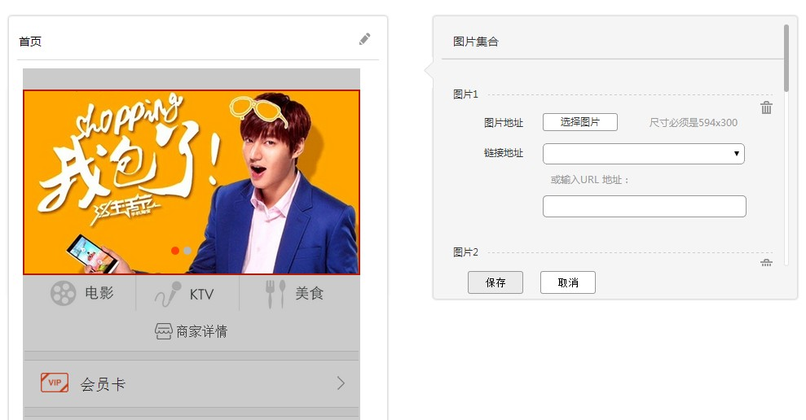
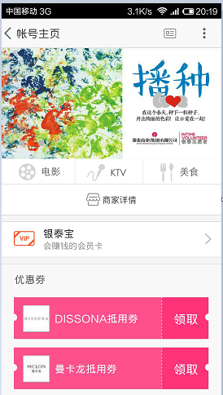
3.3.2 O2O无线装修—掌中宝项目
全公司ALLIN无线，共享BU承担购物Mall和品牌商的O2O解决方案，店铺团队主动承接其中支持无线装修及H5页面展现的工作。
主要工作
快速搭建了线上可运行的原型；协助PD给出流畅的PRD，驱动项目快速推进。
给出无线装修及H5页面浏览的方案，其中提出页面级模版和单页面发布成为无线装修的标配。
作为PM跟进项目上线。
项目结果及收获
从无到有完成无线装修全链路系统的上线，有力支持了O2O前期的发展。
团队首次做无线项目，为后面的整合无线店铺装修（一阳指）打下了基础
Notes:
第二个业务项目是O2O无线装修项目，又叫掌中宝。去年全公司ALLIN无线的大背景下，共享BU承担购物Mall和品牌商的O2O解决方案。店铺团队主动承接了其中快速支持无线装修和H5页面展现的工作。在这个项目中，我的主要工作包括：在大家不清楚项目要做成什么样的时候，快速搭建了线上可运行的原型，协助PD给出流畅的PRD，驱动项目能快速推进。作为技术负责人和项目PM给出了无线装修及H5页面浏览的方案，其中提出适宜无线装修的页面级模板和单页面发布的方案。也成为后来一阳指无线装修的标准做法。提出了基于数据双向绑定实现右侧编辑左侧预览即时生效的交互方式。并带领团队完成项目上线。在短短一个月内，从无到有完成无线装修全链路系统的开发上线，有力支持了O2O前期的发展。团队首次做无线项目，特别是开发，测试首次测无线，从mtop到多机型的适配测试，锻炼了团队， 为后面提出无线店铺2.0 打下了基础。
下面这个就是O2O掌中宝的装修界面和38手机淘宝生活节银泰店的微淘页面。

Slide 20
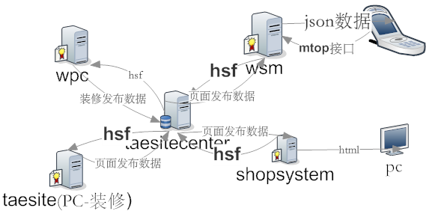
3.3.3 无线店铺2.0
无线店铺要微淘活动页支持更灵活的活动页装修及引入开放链路。
主要工作
分析无线装修wpc，wsm及手淘等代码，方案可行性研究及沟通
项目系分，给出从一阳指店铺向建站装修模型转换的总体技术方案；
给出一阳指数据迁移，PC-无线2个装修实例并存的路由判断等关键技术点；
项目结果及系统沉淀
跟无线团队共建，完成无线装修跟店铺装修底层模型的统一。将装修规则引擎，渲染引擎，groovy等推广到无线装修。
支持了微淘活动页的装修功能

Slide 21
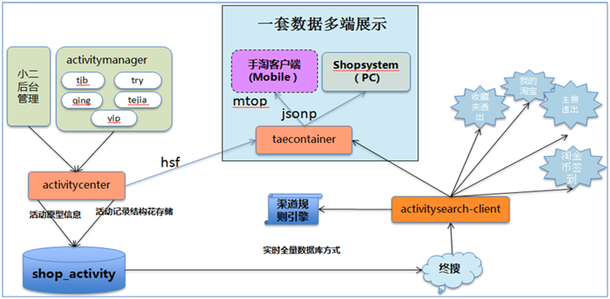
3.3.4 活动中心项目
主要工作
发起活动中心项目，提出大促活动工具化，日常官方报名自动化，前台页面url确定化，活动内容结构化的业务方向。
作为技术负责人，在双12营销中心一起项目后，带领团队完成活动中心前四期项目
作为系分给出活动中心平台化的初步技术方案。
业务结果（项目进行中）
一期：红包优惠券常规化；淘金币，试用天天特价等接入；官方活动报名自动化；
二期：活动中心前台页面改版，突出活动时间纬度Feeds前台页面确定化；
三期：后台信息架构调整及周末购，收藏夹等渠道透出，内容结构化输出；
四期：投票，买家秀，天天特价无线活动支持；及66大促红包接入；
Notes:
13年7月份基本完成店铺迁移项目后，跟天猫，淘宝网两边的PD沟通，发起活动中心项目。提出促活动工具化，日常官方报名自动化，前页面确定化，活动内容结构化的业务方向。
后来这个项目分成两个子项目来推动活动预置页产品化方向，并完成天猫双11，淘宝十周年，天猫38大促，年终大促等需求。一个是在完成投票，粉丝价两个活动报名后转向支持淘宝网双12项目作为营销中心项目展开。
双12之后，重新接手活动中心，

Slide 22
3.4 其他项目
新天猫改版项目(支持990px)
沉淀出建站平台支持任意栅格体系和宽度的技术方案
天猫搜索优化及个性化推荐。
通过卖家设置自主排序，dump到搜索引擎，成为算分的一个权重因子；个性化推荐在店铺内尝试千人千面，成为天猫店铺默认启用功能。
活动预置页产品化
报名活动的卖家后台自动生成预置页，并固定url；便于活动会场根据规则自动生成
顶天立地系统
支持淘宝天猫活动Banner在店铺内资源位，配置化生成。3~6月份就响应天猫淘宝活动Banner需求7次。
需求配置规格说明
跨店流量交换
Notes:
运营小二在大促活动中，配置为报名成功的卖家在店铺内增加预置页面，保证活动的确定性（包括活动入口URL的确定性，以及活动内容的确定性），支持双十一预热，双十二，腊八年货节，淘宝十周年，三八，三月尚新活动等。

Slide 23
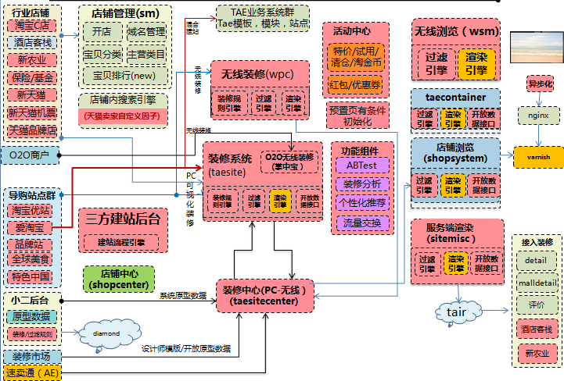
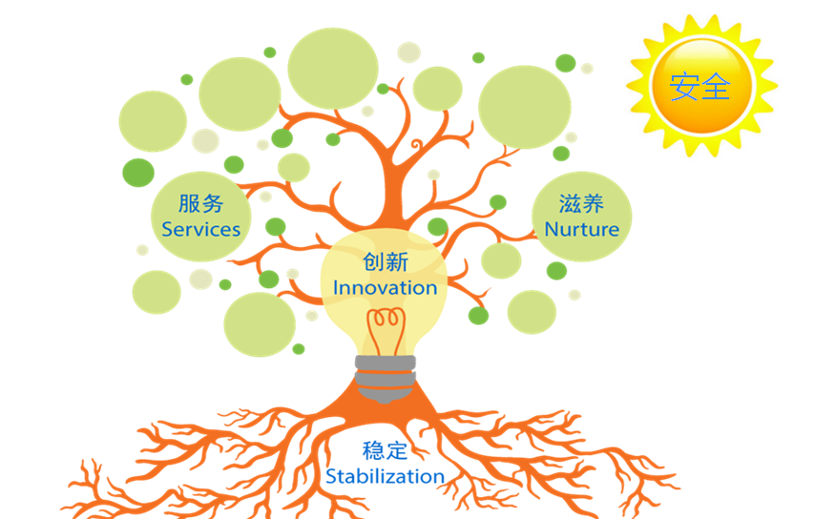
3.3 总结
Notes:
第二部分是店铺安全与店铺稳定性方面的工作。安全与稳定是店铺系统群

Slide 24
淘宝经历
1
店铺架构
2
主要项目
3
晋升理由
4.1 熟悉建站系统群全链路
4.2 具备技术,业务架构能力
4
未来展望
5

Slide 25
4.1熟悉建站系统群全链路
熟悉店铺系统群全链路,非常熟悉店铺建站业务
参与熟悉大部分系统核心代码，并能快速定位处理线上问题。
主导2010年之后店铺线大部分重要的技术及业务项目
店铺模型升级
服务端渲染
店铺迁移；
三方建站平台；无线装修支持
熟悉店铺前后端技术，稳定性相关的工作，并能从整体上对安全，稳定性提出全面系统性的解决方案。
渲染引擎扩展兼容老SDK等
过滤引擎的优化；
装修规则子模型；
构筑安全防控体系等

Slide 26
4.2 具备技术，业务架构能力
完成支持店铺, 站点两大业务域，支持PC，无线分别装修展现一套装修多端展现的系统架构的设计，并都落地取得结果
给出建站平台聚焦的4个基本服务，并推动不断完善。
给出活动中心平台化方案和业务方向，得到业务方认可。
能前瞻性的，创新性，系统性的驱动系统和业务前进。
店铺基础服务
站点基础服务
活动平台
装修浏览服务
开店
域名管理
模板初始化
活动创建
宝贝分类
主营类目
申请入住
域名管理
切换模板
活动预置页
宝贝排行(new)
头尾定制
发布
活动搜索
店铺内搜索
PC装修
活动分发
无线装修
活动聚合
活动数据

Slide 27
淘宝经历
1
店铺架构
2
主要项目
3
晋升理由
4
未来展望
5.1 技术与业务规划
5.2 个人成长与团队发展
5

Slide 28
5.1 技术与业务规划—技术与基础保障
增强店铺安全体系
基于图像相似度的截图对比监控系统
与安全部相关处罚对接；
前端安全委员会进来共建；
防范可能通过建站，店铺页面成为数据泄漏源头
系统稳定性与优化
深入了解单元化部署方案，跟进并推动店铺单元化实施；
推动店铺稳定性的计划与Action全面落地
规范店铺业务监控日志与系统错误日志规范化；
进一步推动系统Owner精神及完善backup机制，提高店铺平台团队线上稳定性意识；
店铺浏览系统装修进CDN并接入统一webcache；
推动对大模块渲染的进一步控制和优化，监控装修链路的功能稳定性

Slide 29
5.1 技术与业务规划—建站平台&活动平台
建站平台
多端展示：PC-无线打通，在活动页面推广开逐步在店铺全部页面落地。
推动混合建站（拖拽版-编码版TAE)的进一步产品化
跟无线团队共建，完成无线开放全链路建站
基于无线最新的WeAPP开放协议和规范，垂直建站全链路产品化。
活动平台
支持活动搜索；类型聚合并在更多渠道透出；
推动更多的营销工具类活动接入，
推动活动平台成为卖家优质活动内容产生的平台，向无线，搜索等输出。
在店铺首页，搜索页打造第三个确定性页面，支持自动聚合生成各种活动品频道。
提高活动预置页产品化程度，对接天猫，淘宝活动招商平台
将活动中心打造成支持卖家日常运营活动的工具，提高卖家做一次日常活动的全链路的产品化。

Slide 30
5.2 个人成长与团队发展
个人成长
通过跟进稳定性方面的工作提升的自己的技术深度与广度；并加深对交易全链路的认识
通过跟活动平台接入的各个业务方的沟通和评审提高对业务产品的敏感度；
继续参与重要技术方案的设计评审与架构设计，关注细节；
继续加深对安全及各种攻击手段的认识水平和安全意识，并在团队和平台建设中灌输安全意识。
团队发展
提升新同学
融入速度与归属
卓越团队
组织效率
业务，系统
文档化沉淀，工具化
团队稳定
活力
提升老同学
技术业务深度广度

Slide 31
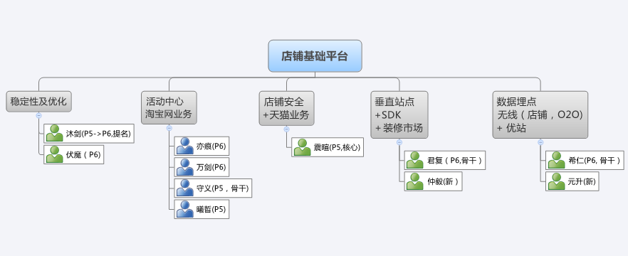
5.2 附1- 老人专注一两个业务领域，新老搭档

Slide 32
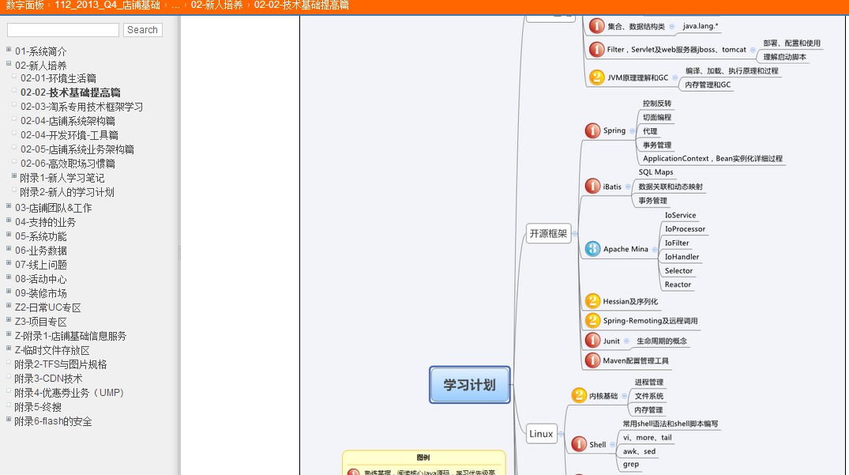
5.2 附2-新人学习计划

Slide 33
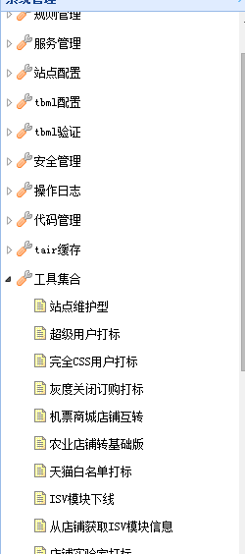
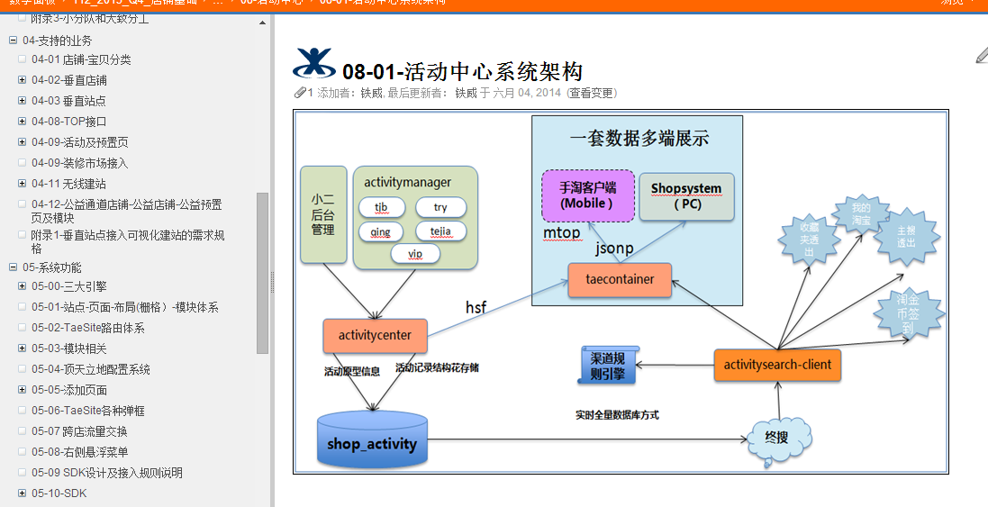
5.2 附3-业务，系统文档化沉淀，工具化

Slide 34
Thanks！

